Slide 1


Slide 2


Slide 3
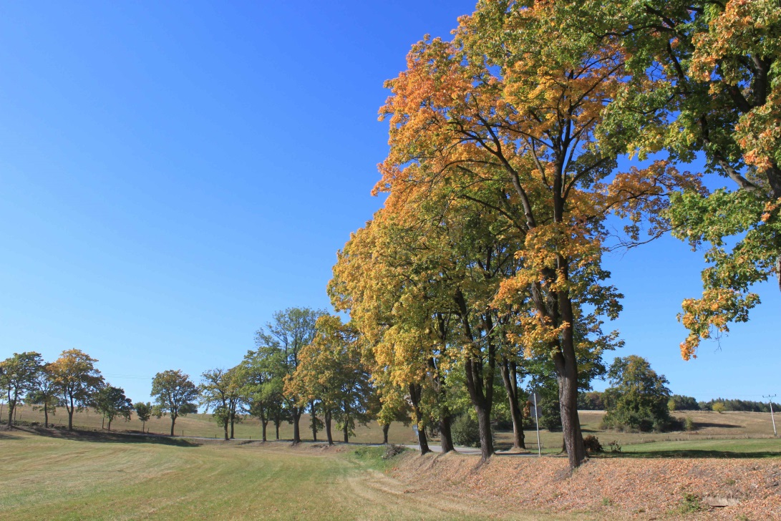
1. Workshop pořizovatelů a projektantů k územní studii krajiny
Kofinancování územní studie krajiny z NPŽP
Petra Kolářová
Odbor obecné ochrany přírody a krajiny MŽP

Slide 4
Územní studie krajiny (ÚSK)
Integrovaný regionální operační program
Výzva č. 9 ÚZEMNÍ STUDIE
(příjem žádostí 8. 10. 2017- 4. 7. 2017)
EFRR 85%
státní rozpočet 5%
vlastní zdroje 10%
MŽP zajišťuje 10 % kofinancování z NPŽP v rámci
Výzvy č. 14/2016 Národního programu Životní prostředí (NPŽP)
projekty vycházející z ÚSK je možné hradit z OPŽP 2014-2020, PO 4, SC 4.3 či z národních programů v gesci MŽP

Slide 5
NPŽP - Výzva č. 14/2016
Cíl výzvy: podpora zpracování územních studií krajiny, které budou sloužit jako odborné komplexní dokumenty umožňující koncepční víceoborový přístup k řešení krajiny s využitím koordinační úlohy územního plánování.
Příjem žádostí: od 1. 12. 2016 do 31. 12. 2019, nebo
do vyčerpání alokace
Oprávnění žadatelé: obce s rozšířenou působností
Výše podpory: max. 10 % celkových způsobilých výdajů
Alokace: 35 mil. Kč
Období realizace: do 31. 12. 2020
Předmět podpory: kofinancování projektů podpořených ze SC 3.3. IROP
Způsobilé výdaje: stejné jako v IROP

Slide 6
Hlavní podmínky
  ÚSK budou pořízeny v souladu s Metodickým pokynem k vypracování zadání ÚSK (vydalo MMR a MŽP v 02/2016 pod názvem „ZADÁNÍ ÚZEMNÍ STUDIE KRAJINY pro správní obvod obce s rozšířenou působností“)
  vydání Rozhodnutí o poskytnutí dotace v rámci SC 3.3. IROP
  Územní studie řeší krajinu podrobně ve všech souvislostech ve vazbě na Strategii přizpůsobení se změně klimatu v podmínkách ČR, Strategii ochrany biologické rozmanitosti v ČR, Státní politiku životního prostředí ČR 2012-2020, Strategický rámec udržitelného rozvoje, Aktualizaci Státního programu ochrany přírody a krajiny ČR a Evropskou úmluvu o krajině na území správního obvodu ORP.

Slide 7
Podání žádosti
Administrace probíhá na SFŽP
K žádosti: kopie zadání ÚSK a kopie zpracované ÚSK, RoPD z IROP
Žádosti podléhají kontrole úplnosti a formální správnosti a kontrole přijatelnosti
Odborný posudek MŽP: hodnocení souladu zpracované ÚSK s metodickým pokynem zejména v bodech:
  stanovení cílové vize krajiny,
  návrh ochrany a rozvoje hodnot krajiny a využití krajinných potenciálů,
  návrh řešení problémů, snižování ohrožení a předcházení rizikům v krajině

Slide 8
Závěrečné vyhodnocení akce
Doklad o vložení dat o studii do Evidence územně plánovací činnosti (kopie registračního listu)

Slide 9
Podpora vybraných opatření v ÚSK
Dotační programy MŽP pro posílení ekologické stability krajiny:
Operační program Životní prostředí 2014 – 2020
Program péče o krajinu
Podpora obnovy přirozených funkcí krajiny

Slide 10
OPŽP 2014-2020, Specifický cíl 4.3
Podporované aktivity:
Zprůchodnění migračních bariér pro vodní a suchozemské živočichy a opatření k omezování úmrtnosti živočichů spojené s rozvojem technické infrastruktury
Vytváření, regenerace či posílení funkčnosti krajinných prvků a struktur (zakládání či obnova ÚSES, interakčních prvků, VKP, liniové a skupinové výsadby dřevin, vytváření a obnova vodních prvků s ekostabilizační funkcí) Revitalizace a podpora samovolné renaturace vodních toků a niv, obnova ekostabilizačních funkcí vodních a na vodu vázaných ekosystémů
Zlepšování druhové, věkové a prostorové struktury lesů (s výjimkou lesů ve vlastnictví státu) zařízených LHP mimo ZCHÚ a území soustavy Natura 2000
Realizace přírodě blízkých opatření cílených na zpomalení povrchového odtoku vody, protierozní ochranu, a adaptaci na změnu klimatu
Výše podpory v rozmezí 60% (malé vodní nádrže) až 100% (ÚSES, revitalizace toků)

Slide 11
Žadatelé: široký okruh žadatelů s výjimkou fyzických osob (a pozemkových úřadů => PRV)
Administrace OPŽP PO 4: Agentura ochrany přírody a krajiny ČR/Státní fond životního prostředí ČR
Podání žádostí: prostřednictvím IS KP2014+
Příjem žádostí: dle vyhlášených výzev na www.opzp.cz
- kolové výzvy v roce 2018 – 1.2. – 4.4.; 15.6. – 10.9.
Forma a výše podpory: u vybraných opatření dotace až do výše 100% CZV, min. CZRV 250 tis. Kč
Pravidla pro žadatele a příjemce podpory (opatření, způsobilé výdaje, kritéria přijatelnosti, doklady k žádostí atd.)
www.opzp.cz

Slide 12
Národní programy
Program péče o krajinu
Podprogram pro zlepšování dochovaného přírodního a krajinného prostředí – PPK B
- B.2 Péče o krajinné prvky
    B.2 a) Péče o významné krajinné prvky územního systému ekologické stability (ÚSES)
    B.2 b) Péče o památné stromy, jejich skupiny a stromořadí a další významné stromy, jejich skupiny a stromořadí
    B.2 c) Výsadby nelesní zeleně plnící krajinotvornou funkci
    B.2 d) Vytváření drobných přírodních prvků v krajině
Podpora obnovy přirozených funkcí krajiny
Podprogram 115 164 – Adaptační opatření pro zmírnění dopadů klimatické změny na vodní ekosystémy
Podprogram 115 165 – Adaptační opatření pro zmírnění dopadů klimatické změny na nelesní ekosystémy
Podprogram 115 166 – Adaptační opatření pro zmírnění dopadů klimatické změny na lesní ekosystémy

Slide 13
Program péče o krajinu - PPK
Administrace podprogramu: Agentura ochrany přírody a krajiny ČR
Sběrná místa žádostí: regionální pracoviště AOPK ČR
Příjem žádostí: každoročně po vyhlášení výzvy na webu MŽP a AOPK ČR
Forma a výše podpory: prostředky neinvestičního charakteru na opatření realizovaná v daném roce (nelze víceleté akce), dotace až do výše 100%
Alokace podprogramu: 25 mil. Kč ročně
Výzva – vyhlášení nejpozději do února, příjem žádostí 30 dní
Směrnice MŽP č. 1/2015
www.mzp.cz
www.dotace.nature.cz

Slide 14
Podpora obnovy přirozených funkcí krajiny
Žadatelé: fyzické a právnické osoby s právním vztahem k pozemkům na nichž má být opatření realizováno (nebo na základě pověření)
Administrace podprogramu: Agentura ochrany přírody a krajiny ČR/MŽP
Sběrná místa žádostí: regionální pracoviště AOPK ČR
Příjem žádostí: stavební akce průběžně/nestavební 1.3. – 30.9. aktuálního roku /lze i víceleté akce)
Forma a výše podpory: dotace až do výše 100 %, max. výše dotace 250 tis. Kč (u vodních ekosystémů max. 1 mil. Kč)
Alokace podprogramů: 30 mil. ročně
Směrnice MŽP č. 6/2009
www.dotace.nature.cz

Slide 15
Prostor pro vaše dotazy…

